Slide 1

DE DONDE PROVIENEN LOS GIGANTES
DESPUES DEL VILUVIO

Slide 2
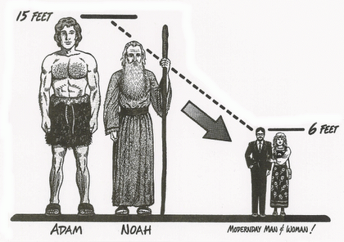
La Palabra de Dios se interpreta a sí misma, y la sana doctrina que compone ese maravilloso y profundo "todo" que Dios llama «Su Verdad», muy a menudo se encuentra NO EN UN SOLO LUGAR DE LA BIBLIA, SINO DISPERSA por toda la Escritura; y como ya bien sabemos, "línea sobre línea, renglón sobre renglón... un poquito aquí, otro poquito allá, (Isaías 28:10)
La Escritura dice: "Tu Palabra es Verdad,« (Juan 17:17), y esto es en todos los sentidos. Podemos especular, pero no podemos hacer doctrina de nuestra especulación si no corre paralela con la prueba hallada en la Escritura.
Observa la foto, aparece Adán, luego Noé de menos estatura, y después del diluvio, la raza humana.

Slide 3
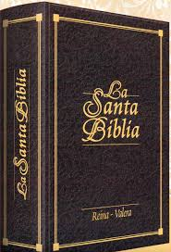
¿Porqué hubo gigantes después del diluvio Universal?
La Reflexión se titula: Porqué hubo gigantes después del diluvio Universal.
Como usted puede notar es una pregunta muy interesante. Mas como siempre, las respuestas están en la Santa Biblia, que es la Palabra de Dios.

Slide 4
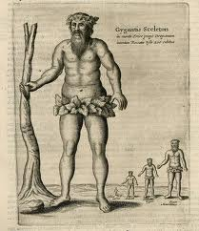
Antes del diluvio Universal, que fue castigo decretado por Dios por la maldad del hombre, hubo gigantes, lo cual podemos corroborar en “Génesis 6:4:
«Había gigantes en la Tierra en aquellos días, y también después que se llegaron los hijos de Dios a las hijas de los hombres, y les engendraron hijos (antes del diluvio), Estos fueron los valientes de renombre».

Slide 5
¿Quiénes eran los hijos de Dios y las hijas de los hombres?
Para saberlo, tenemos que permitir que la misma Escrituras se interprete, o sea que ella misma nos lo diga.
San Juan 1:11,12 dice: «A lo [que era] suyo vino, y los suyos no le recibieron. 12 Mas a todos los que le recibieron, les dio potestad de ser hechos HIJOS DE DIOS, a los que CREEN EN SU NOMBRE».
1Juan 3:10. «En esto son manifiestos los HIJOS DE DIOS, y los HIJOS DEL DIABLO; cualquiera que no HACE JUSTICIA, (que no le obedece), y que no AMA a su Hermano, no es de Dios».
La Escritura nos dice que, los «hijos de Dios» son seres humanos, que creen en Dios, que HACE JUSTICIA, o sea que le obedece, y que AMA a su hermano.

Slide 6
Por tanto, desde el principio la escritura nos dice que Caín y Abel, hijos de Adán y Eva, tenían caracteres diferentes, Caín no HACÍA JUSTICIA ni AMABA a su hermano. Lea (Gén.4:1-8).
Caín no hacía justicia porque no le obedeció a Dios ofreciendo el sacrificio requerido, un CORDERO, y no amaba a su hermano porque lo mató, lo cual rebelaba que tenía no el Espíritu de Dios sino el espíritu del Diablo. Un espíritu de rebeldía mas no de amor.
A las descendientes de Caín es a las que las Escrituras llaman en (Gén.6:2), «hijas de los hombres», y a los descendientes de Set, quien sustituyó a Abel, que si hacían justicia obedeciendo a Dios, y amaban a sus hermanos, se les llama «Hijos de Dios».

Slide 7
¿Cuál era el motivo para que se mezclaran las dos simientes?
Como ya vimos, hay dos simientes en la Biblia, los que aman a Dios lo demuestran obedeciendo Su Palabra, y por ende, lo contrario hacen los que no le aman, no le obedecen sus Mandamientos.
Por tanto, el plan de Satanás era hacer que el plan de Dios de salvar a los hombres a través del Descendiente prometido en (Gén.3:15), era combinar las dos cimientes, cosa que Dios les había prohibido, lea (Deut. 7:3-4), los hijos de Dios con las hijas de los hombres, y así su santidad no sería posible porque su amor hacia su esposa infiel lo llevaría también a desobedecer a Dios como lo hiso Adán, lea (Gén.3:6,17).

Slide 8
Note que los gigantes mencionados en la Santa Biblia como lo veremos enseguida, y a través de este estudio, siempre tienen relación con aquellos que se han revelado contra Dios.
Gén.6:4, dice: Había gigantes en la tierra en aquellos días; y también después que entraron los hijos de Dios a las hijas de los hombres, y les engendraron [hijos], éstos [fueron] los valientes, que desde la antigüedad [fueron] varones de nombre.
El pecado aumento sobremanera después que hubo esta apostasía de los «hijos de Dios» al unirse en matrimonio con las «hijas de los hombres», o sea con las mujeres desobedientes a los Mandamientos de Dios, lo sabemos por el texto siguiente:
Gén.6: 5. Y vio el SEÑOR que la malicia de los hombres [era] mucha sobre la tierra, y [que] todo el intento de los pensamientos del corazón de ellos ciertamente [era] malo todo el tiempo.

Slide 9
Es de gran importancia resaltar aquí, que la Biblia nos dice que de toda esa muchedumbre de personas que habitaban la tierra, solamente Noé «halló gracia en los ojos del SEÑOR. 9 ….Estas [son] las generaciones de Noé: Noé, varón JUSTO, PERFECTO fue en sus generaciones; CON DIOS ANDUVO NOÉ» (Gén.6:8,9).
Lo que nos dice Dios aquí es que, Noé quien descendía de Set, tenía las características de un verdadero hijo de Dios, se distinguía de sus contemporáneos en seis generaciones porque era «justo, perfecto, y caminaba con Dios» diariamente.

Slide 10
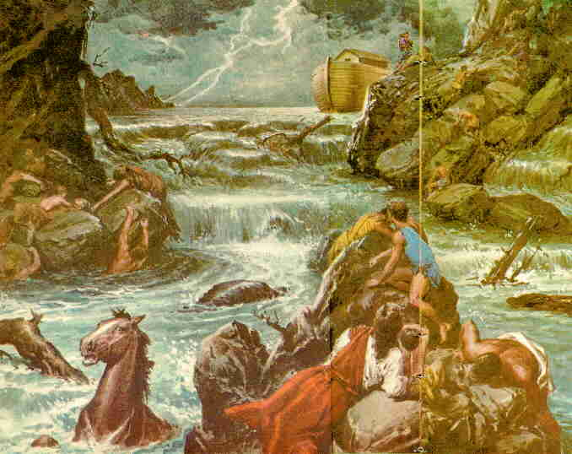
Con respecto a si quedó algún ser viviente sobre la tierra, con la salvedad de Noé, su mujer, sus tres hijos y las tres mujeres de ellos, todos los animales que el Señor le indicó para que los pusiera en el arca, veremos lo que dice “Génesis 7:23:
«Así fue destruido todo ser que vivía sobre la faz de la tierra, desde el hombre hasta la bestia, los reptiles, y las aves del cielo; y fueron raídos de la Tierra, y quedó solamente Noé y los que con él estaban en el arca».
En esta Reflexión trataremos, como está enunciado en el título de este escrito: GIGANTES DESPUÉS DEL DILUVIO, pero para entender esto es necesario leer un poco sobro los gigantes antes del diluvio, lo cual se explicó anteriormente. Esto sucedió 2.344 años a. Cristo.

Slide 11
La pregunta es: ¿si los gigantes fueron destruidos en el diluvio, como es que aparecieron nuevamente después del diluvio?
A continuación se expondrá el inicio de los gigantes después del diluvio Universal.
Antes deberemos ir a la reseña Bíblica.
Según la Biblia, el diluvio duró 40 días sobre la tierra y el mar sobrepasó los montes mas altos y murió todo ser viviente sobre la tierra.”
Génesis 7:17-24.
17. Y fue el diluvio cuarenta días sobre la Tierra; y crecieron, y alcanzaron el arca, y se elevó sobre la Tierra.
18. Y subieron las aguas y crecieron en gran manera sobre la Tierra; y flotaba el arca sobre la superficie de las aguas.
19. Y las aguas subieron mucho sobre la Tierra; y todos los montes altos que había debajo de todos los cielos, fueron cubiertos.

Slide 12
20. Quince codos mas alto subieron las aguas, después que fueron cubiertos los montes. (6.75 mts, encima de los montes)
21. Y murió toda carne que se mueve sobre la Tierra, así de aves como de ganado y de bestias, y de todo reptil que se arrastra sobre la Tierra, y todo hombre.
22. Todo lo que tenía aliento de espíritu de vida en sus narices, todo lo que había en la Tierra, murió.
23. Así fue destruido todo ser que vivía sobre la faz de la Tierra, desde el hombre hasta la bestia, los reptiles, y las aves del cielo; y fueron raídos de la Tierra, y quedó solamente Noé, y los que con él estaban en el arca.
24. Y prevalecieron las aguas sobre la Tierra ciento cincuenta días.”
Ahora bien, ya tenemos claro que todo lo que vivía pereció y los que estaban en el arca vivieron, por lo tanto los gigantes que aparecieron después del diluvio provienen de Cam, hijo de Noé, el cual ocupó el territorio de Canaán, que fue maldecido por su padre por ver su desnudez al estar Noé ebrio.

Slide 13
Génesis 9:18-27.
18. Y los hijos de Noé que salieron del Arca fueron Sem, Cam y Jafet; y CAM ES PADRE DE CANAÁN.
19. Estos tres son hijos de Noé, y de ellos fue llena toda la Tierra.
20. Después comenzó Noé a labrar la tierra, y plantó una viña;
21. Y bebió el vino, y se embriagó, y estaba descubierto en medio de su tienda.
22. Y CAM, PADRE DE CANAÁN, vió la desnudez de su padre, y lo dijo a sus hermanos que estaban afuera.
23. Entonces Sem y Jafet tomaron la ropa, y la pusieron sobre sus propios hombros, y andando hacia atrás, cubrieron la desnudez de su padre, teniendo vueltos sus rostros, y así no vieron la desnudez de su padre.

Slide 14
24. Y despertó Noé de su embriaguez, y supo lo que le había echo su hijo mas joven.
25. Y dijo MALDITO SEA CANAÁN; siervo de siervos será a sus hermanos.
26. Dijo mas: bendito por Jehová mi Dios sea Sem y sea Canaán su siervo.
27. Engrandezca Dios a Jafet, y habite en las tiendas de Sem, y sea Canaán su siervo.
Nota: La biblia nos demuestra que, así como Caín tenía el carácter del diablo, el cual era de desobediencia a Dios y falto de amor, de la misma forma, Cam, hijo de Noé, tenía la misma tendencia, mientras que Sem y Jafet, tenían el carácter de un hijo de Dios, especialmente Sem, quien fue el padre de los semitas, de donde descendió Abram, padre del pueblo de Dios después del diluvio.

Slide 15
A continuación expondré un cuadro con la descendencia de Canaán.
Y leeremos (Génesis cap. 10:15-20).
15. Y Canaán engendró a Sidón su primogénito, a Het
16. al Jebuseo; al Amorreo, al Gergeseo
17. al Heveo, al Araceo, al Sineo,

Slide 16
18. al Arvadeo, al Zemareo y al Hamateo; y después se dispersaron las familias de los Cananeos.
19. Y fue el territorio de los Cananneos desde Sidón, en dirección a Gerar, hasat Gaza; y en dirección de Sodoma, Gomorra, Adma y Zeboin, hasta Gaza.
20. Estos son los hijos de Cam por sus familias, por sus lenguas, en sus tierras, en sus naciones.
Nombradas todas estas tribus, iremos al Arvadeo que también está mencionado en (Josué 14:15).
15. Mas en nombre de Hebrón fué antes Quiriat arba; porque arba fue el mayor GIGANTE entre los Anaceos. Y la tierra descansó de la guerra.

Slide 17
Con esto buscaremos de donde provienen los Anaceos.
Están mencionados en (Deuteronomio 9:2).
2. Un pueblo GRANDE Y ALTO, hijos de los Anaceos, de los cuales tienes, tú conocimiento, y has oído decir: ¿Quién se sostendrá delante de los hijos de Anac?
También está corroborado en (Números 13:33).
También vimos allí GIGANTES, HIJOS DE ANAC, raza de los GIGANTES; y éramos nosotros, a nuestro parecer, como langostas; y así les parecíamos a ellos.

Slide 18
Hubo otros gigantes llamados Zomzomeos que se nombran en (Deuteronomio 2:20-21).
20. Por la tierra de gigantes fue también ella tenida; habitaron en ella GIGANTES en otro tiempo, a los cuales los Amonitas los llamaban Zomzomeos;
21. pueblo GRANDE Y NUMEROSO, Y ALTO, como los hijos de Anac; a los cuales Jehová los destruyó delante de los Amonitas. Estos sucedieron a aquellos, y habitaron en su lugar.
Los Amonitas eran descendientes de Lot, lea (Gén.19:36-38), derrotaron y expulsaron a estos gigantes. Podríamos continuar citando más versículos de más gigantes.

Slide 19
Deuteronomio 2:10,11. Los emitas habitaron en ella antes, pueblo GRANDE, Y NUMEROSO, Y ALTO COMO GIGANTES. 11 Por gigantes eran ellos también contados, como los anaceos. y los moabitas los llaman emitas.
Deut.3:11. "Og, rey de Basán, era el único que de la raza de los GIGANTES quedaba; su lecho, un lecho de hierro, se ve en Rabat de los hijos de Ammón, de nueve codos de largo y de cuatro codos de ancho, codos humanos." 4.05m. X1.80m.
1Sam.17:4.El filisteo Goliat, al que mato David, medía seis codos y un palmo de estatura 2.91m. La coraza pesaría 72,5 kilogramos, o casi 160 libras.
2 Sam.21: 20. Después hubo otra guerra en Gat, donde hubo [un] varón de grande altura, el cual tenía DOCE DEDOS EN LAS MANOS, Y OTROS DOCE EN LOS PIES, veinticuatro en todos; y también era de los hijos del gigante.

Slide 20
Josué 11:22. Ninguno de los anaceos (gigantes), quedó en la tierra de los hijos de Israel; solamente quedaron en Gaza, en Gat, y en Asdod.
2da de Samuel 21:22. Estos cuatro le habían nacido al gigante en Gat, los cuales cayeron por la mano de David, y por la mano de sus siervos.
Esta última cita es muy importante porque en ella, el Señor, le dio punto final a la raza de los Gigantes. (Amós 2:9). «Yo destruí delante de ellos al Amorreo cuya altura era como la altura de los cedros, y fuerte como una encina; y destruí su fruto arriba y sus raíces abajo».

Slide 21
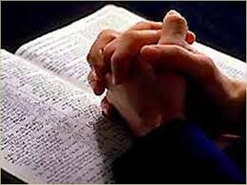
Conclusión
Esta última parte indica inequívocamente que la destrucción fue total, porque fue a las raíces de esta raza que se aprovecho de su estatura y fortaleza para oprimir al pueblo de Dios . Lo cual sucedió aproximadamente 753 años antes de Cristo.
Como te das cuenta, la Biblia nos dice que estos gigantes no eran solamente gigantes físicos sino también gigantes espirituales, enemigos de Dios y de su pueblo.
Que el Señor lo bendiga abundantemente, es mi deseo y oración. Amen. Y no te olvides que Cristo viene pronto, prepárate y comparta estos temas.

